Slide 1
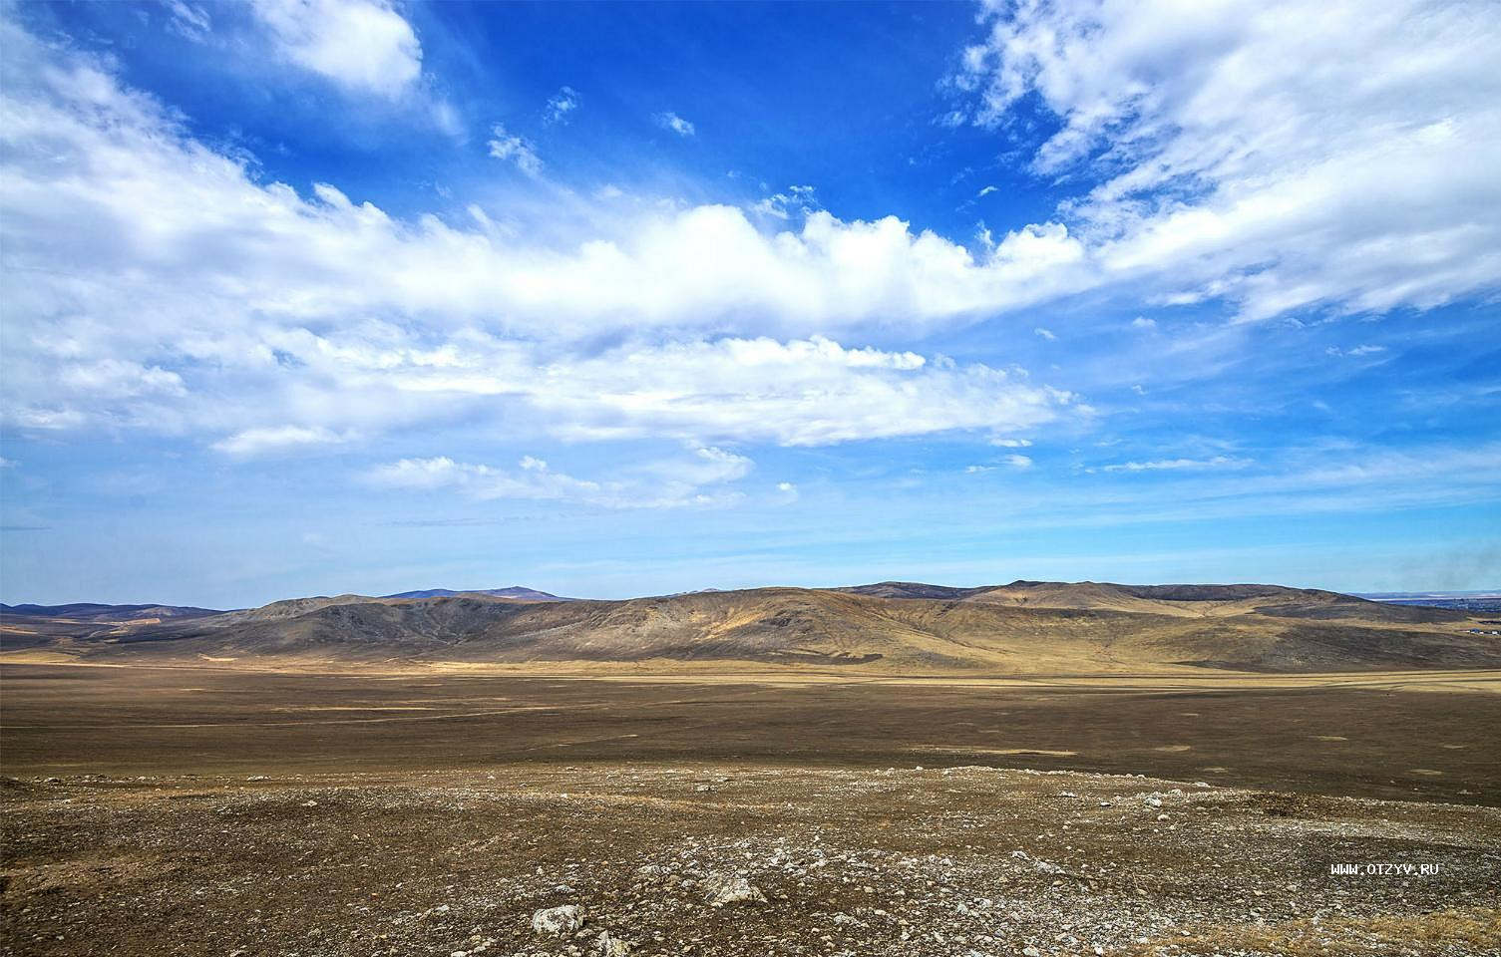
Инвестиционный паспорт муниципального района «Агинский район»
Агинское 2025 г.

Slide 2
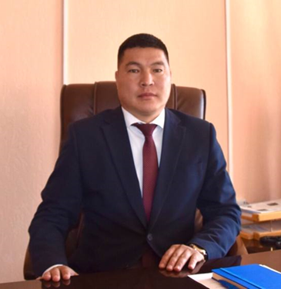
Обращение главы муниципального района «Агинский район»
Уважаемые дамы и господа!
Представляем Вашему вниманию инвестиционный паспорт нашего района и надеемся, что найдете в нем нужную информацию о преимуществах и перспективных объектах для приложения своего капитала и менеджерского таланта, которые дадут толчок социально-экономическому развитию района и Вашего бизнеса.
Агинский район обладает рядом преимуществ: экологически чистые территории, высокий кадровый потенциал с высшим образованием, наличие сельскохозяйственных угодий, минерально-сырьевой базы и выгодное географическое положение.
Мы всегда учитываем потребности партнеров и готовы рассмотреть удобную для Вас форму отношений, гарантируем индивидуальный подход к каждому инвестору.
С нами просто, удобно и прибыльно работать!
Н.В.Бабужапов, глава муниципального района "Агинский район"

Slide 3
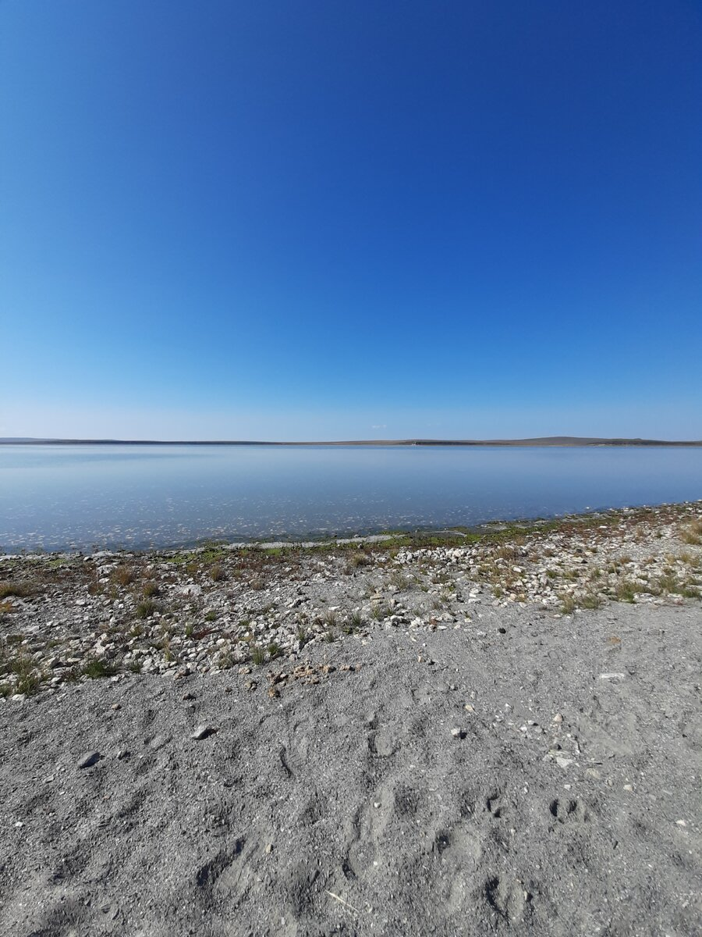
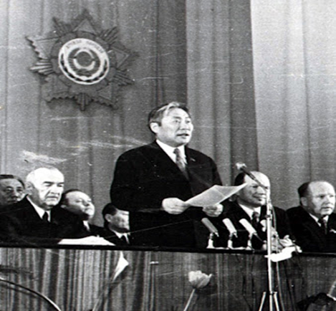
История
Постановлением Президиума Верховного Совета РСФСР от 16 января 1941 года № 616/207 в составе Агинского Бурят-Монгольского национального округа образован Агинский район.
В связи с изменением административно-территориального деления Агинского Бурят-Монгольского национального округа Агинский район был ликвидирован дважды и дважды
образован: в 1951 г. и в 1965 г.
В январе 2021 года району исполнилось 84 лет.

Slide 4
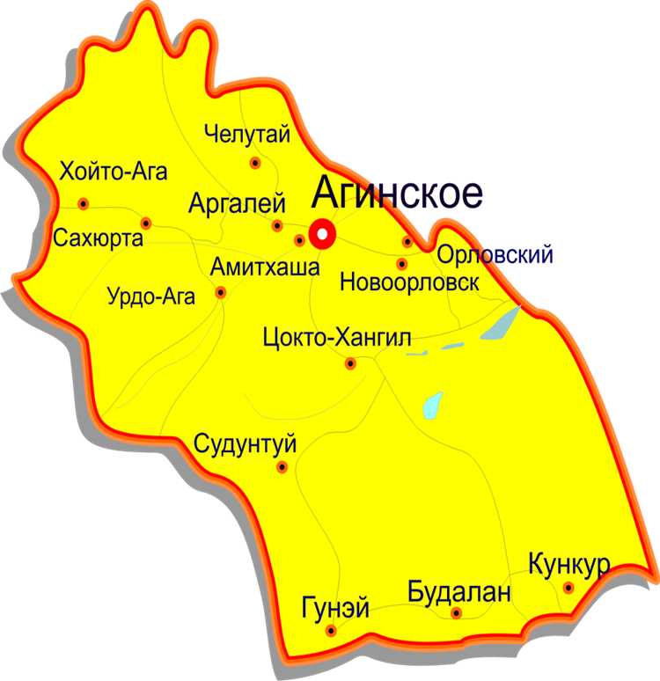
МР «Агинский район» сегодня:
Общая площадь
6071,04 км²
Население на 01.01.2024г.
15564
Городские поселения
2
Сельские поселения
11

Slide 5
Население МР «Агинский район»
Муниципальное образование | Численность на 01.01.2024 г., чел.
пгт. Новоорловск | 3053
пгт. Орловский | 1837
с. Амитхаша | 3364
с. Будулан | 558
с. Гунэй | 639
с. Кункур | 781
с. Сахюрта | 550
с. Судунтуй | 888
с. Урда-Ага | 1469
с. Хойто-Ага | 582
с. Цокто-Хангил | 792
с. Челутай | 639
с. Южный Аргалей | 412

Slide 6
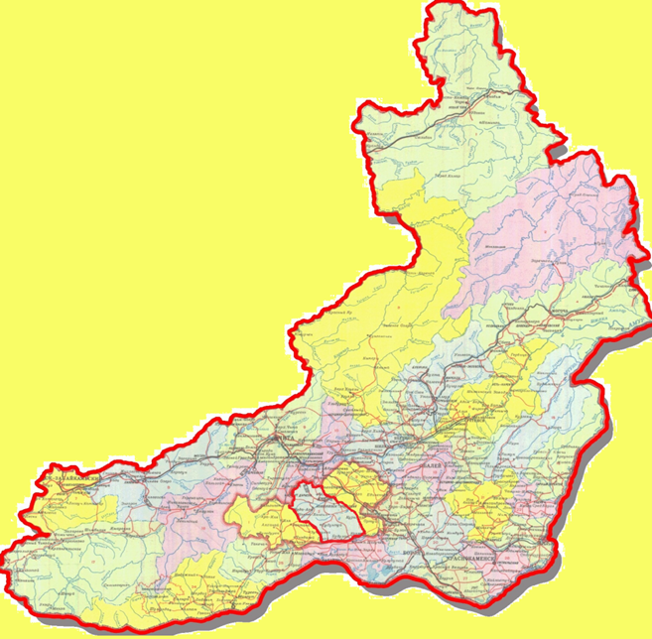
Географическое положение МР «Агинский район»
Агинский район расположен
в Восточной Сибири, на юго-востоке Забайкалья. Районный центр – пгт. Агинское.
Агинский район
Агинский район граничит с севера и северо-востока с Могойтуйским районом, на юго-западе - с Дульдургинским районом, на западе - с Карымским районом, с Ононским районом- на юге. Протяженность района с севера на юг - 110 км, а с запада на восток – 90 км.

Slide 7
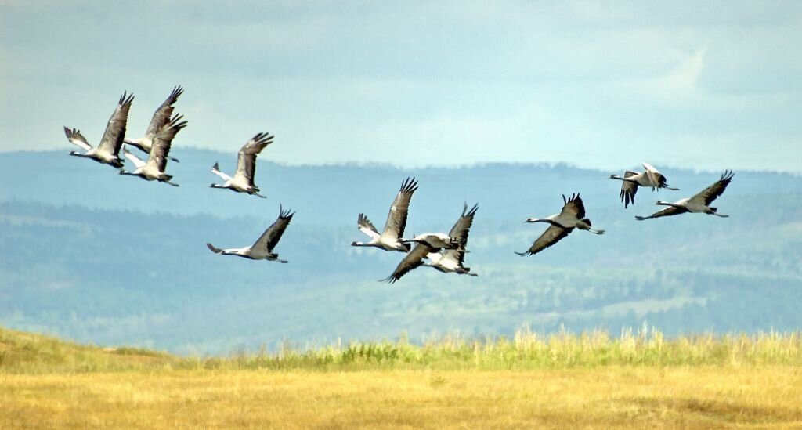
Климатические условия
Климат резкоконтинентальный. Средняя многолетняя температура воздуха в январе составляет -27°C, в июле +20°C.
Среднегодовой объем выпадения осадков – 250–340 мм. Основной максимум приходится на июль - август (60-70% годовой нормы), наименьшая часть - зимой (10-15%). Вегетативный период - 120 - 150 дней.

Slide 8
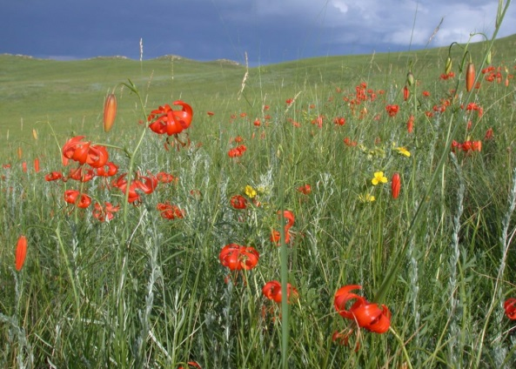
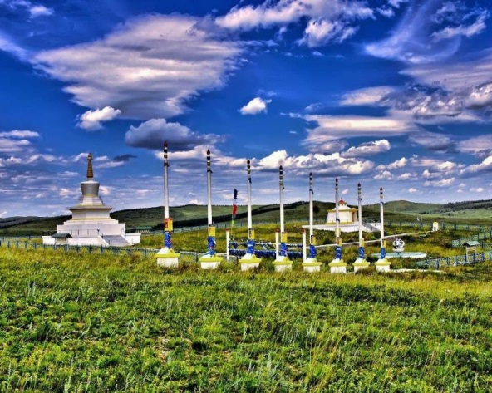
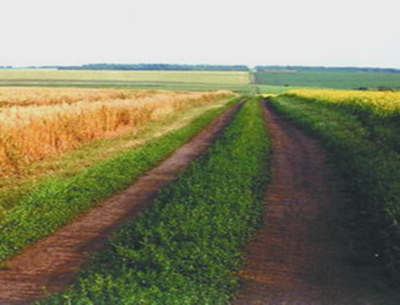
Земельные ресурсы
Категория земель | тыс. га
Земли водного фонда | 5,36
Земли сельскохозяйственного назначения | 412,6
Земли лесного фонда | 179,56
Земли промышленности, транспорта и т.д. | 2,27
Земли населенных пунктов | 13,76

Slide 9
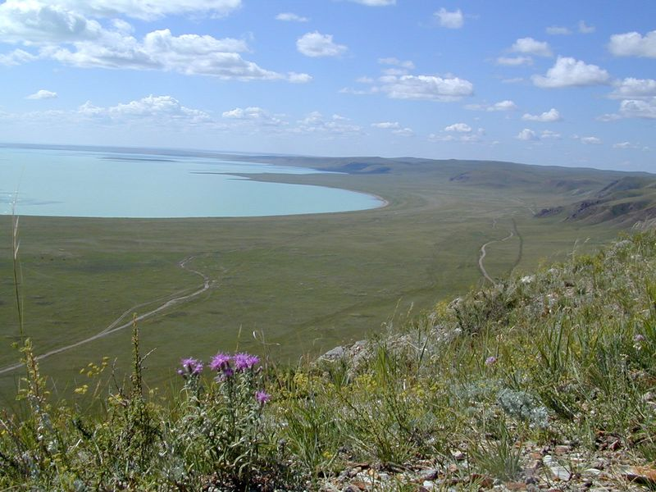
Водные ресурсы
Водные ресурсы в районе представлены сетью средних, мелких рек и небольшими озерами. Реки относятся к бассейну реки Амур. Все реки мелководны и непроходимы даже для малых судов. Самая крупная река района - Онон, которая впадает в реку Шилка. Река Ага, давшая название району, берет начало после слияния двух водотоков Хойто-Аги и Урда-Аги, имеет длину 167 км, из которых 35 км приходится на территорию района, и впадает в реку Онон. Все реки и ручьи характеризуются каменистыми руслами с большим количеством мелей, перекатов. В связи с малоснежностью и преобладанием в зимний период низких температур мелкие реки промерзают до дна.
Наиболее крупные озера - Ножий и Кункур. Также имеется много малых озер, которые делятся на три типа: пресные, солончаковые и соленые.

Slide 10
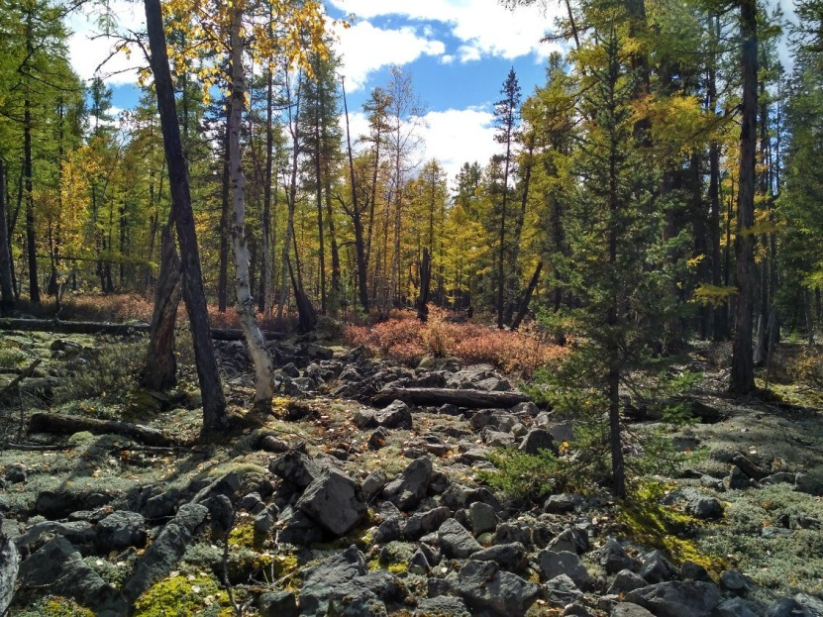
Лесной фонд МР «Агинский район»
30% площади района занимают земли лесного фонда
Леса представлены немногими породами: из хвойных – лиственницей и сосной, из лиственных – березой, осиной и тополем. Даурская лиственница составляет свыше 70% лесного массива района. Встречаются реликтовые ильмовые рощи с участием даурского абрикоса. Произрастают более 1300 видов растений, около 600 видов растений находят применение в официальной и народной (в том числе тибетской) медицине.

Slide 11
Инженерная инфраструктура
Энергетический комплекс
Поставкой электрической энергии в районе занимаются Юго – Западные электрические сети ОАО «Читаэнерго» «МРСК Сибири».
Теплоснабжение
обеспечивают общества с ограниченной ответственностью «Исток», «Луч», муниципальное предприятие «Урда-Ага» и ООО «СПК Борзя». Тепло вырабатывают 34 котельные. В системе ЖКХ района работают 178 человек. В рамках подготовки к отопительному сезону своевременно проводятся ремонтные работы по замене ветхих тепловых сетей и сетей холодного водоснабжения.
Водоснабжение
обеспечивают муниципальные предприятия поселений. В районе функционируют 53 водокачки. Летним водопроводом обеспечены жители поселков Орловский, Новоорловск, остальные – частично.

Slide 12
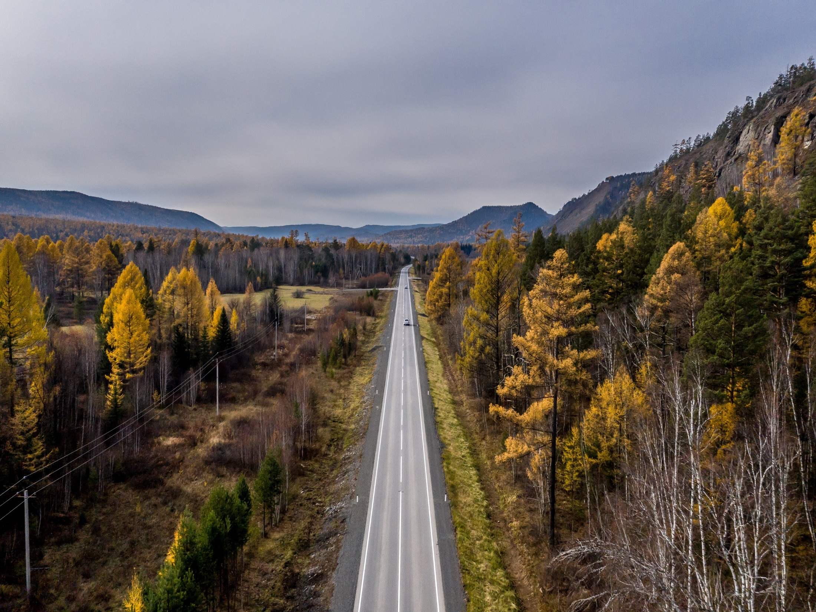
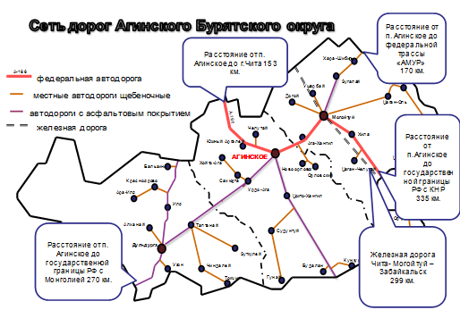
Транспортная инфраструктура
Основной дорожной магистралью района являются дорога федерального значения А-166 «Чита – Забайкальск» и региональные дороги Агинское – Нижний Цасучей, Агинское - Дульдурга.
Пассажирские перевозки в районе осуществляют ООО «Агинское АТП»,
ООО «Агаавтотранс», а также
индивидуальные предприниматели.

Slide 13
Телекоммуникации
Услуги почтовой связи оказывает филиал ФГУП «Почта России», имеющий 11 отделений в муниципальных образованиях района
Доступом к сети Интернет обеспечены все населенные пункты
Телефонизацию населенных пунктов обеспечивают ОАО «Ростелеком», сотовые операторы «МТС», «Мегафон», «Йота», «Билайн»
Цифровым телевидением охвачен весь район

Slide 14
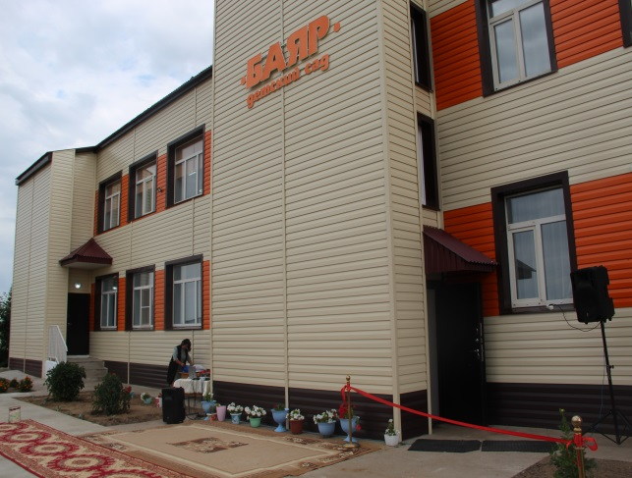
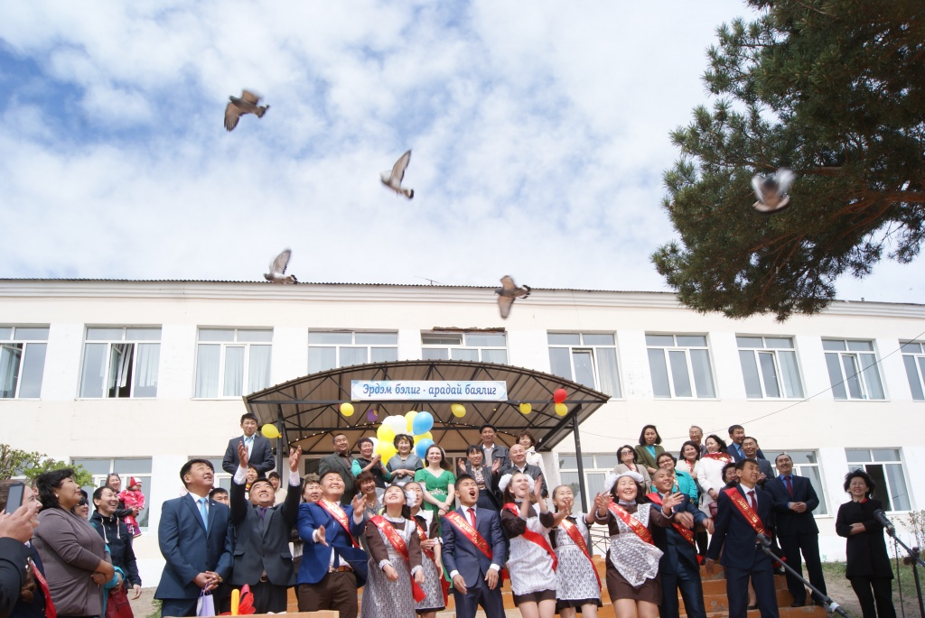
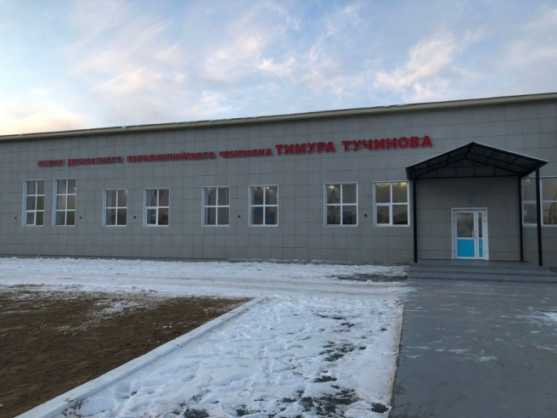
Образовательные учреждения «Агинский район»
14 дошкольных общеобразовательных учреждении
671 детей
96 педагогов
3 учреждения дополнительного образования
2512 воспитанники
65 педагогов
15 общеобразовательных школ
2020 учащиеся
298,5 учителей
Образование

Slide 15
Здравоохранение
Медицинскую помощь населению района оказывает государственное автономное учреждение здравоохранения «Агинская центральная районная больница», которое представлено больницей, 8 врачебными амбулаториями, 5 фельдшерско-акушерскими пунктами.
На территории городского округа «Поселок Агинское» функционирует ГБУЗ «Забайкальская краевая туберкулезная больница».

Slide 16
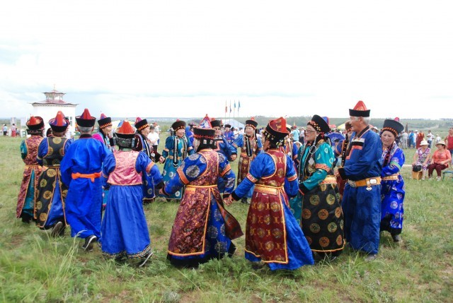
Культура
В Агинском районе созданы полноценные условия для художественного творчества, информационного и образовательного развития населения. В 2024 году капитально отремонтировано здание дома культуры в с. Сахюрта.
Показатели | На 01.01. 2025 г.
Количество Домов культуры, клубов, ед. | 15
Число мест в Домах культуры, клубах, мест | 3797
Количество музейных комнат, ед. | 8
Количество библиотек, ед. | 18
Библиотечный фонд, тыс. экз. | 157390

Slide 17
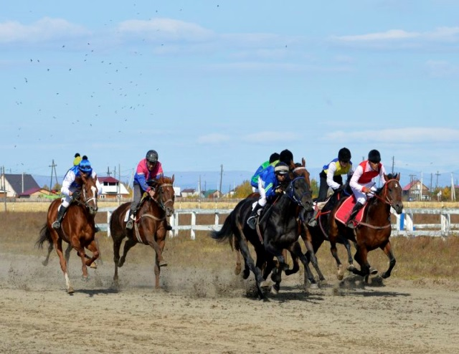
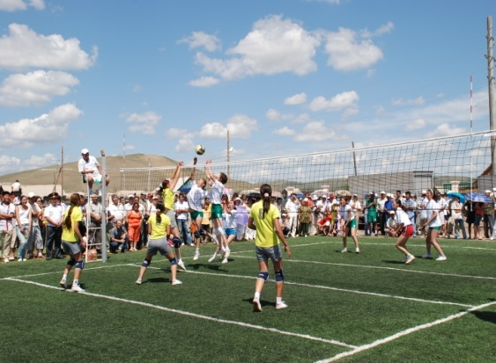
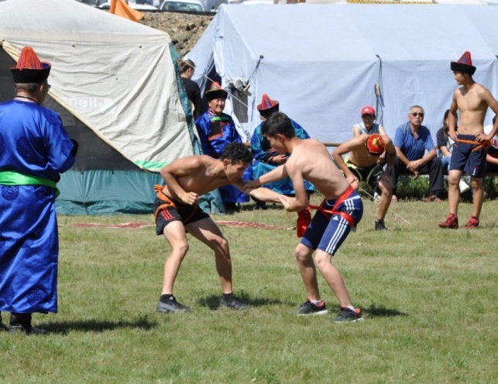
Физическая культура и спорт
Созданы условия для занятий физкультурой и спортом. В 2024 году капитально отремонтирован спортзал в с. Южный-Аргалей.
Показатели | На 01.01.2025г.
Количество спортивных залов, ед. | 31
Количество детских юношеских спортивных школ (ДЮСШ), ед. | 1
Число занимающихся в ДЮСШ, чел. | 1010
Количество проведенных физкультурно-массовых мероприятий, ед. | 50
Количество площадок, оборудованных спортивным инвентарем, ед. | 84

Slide 18
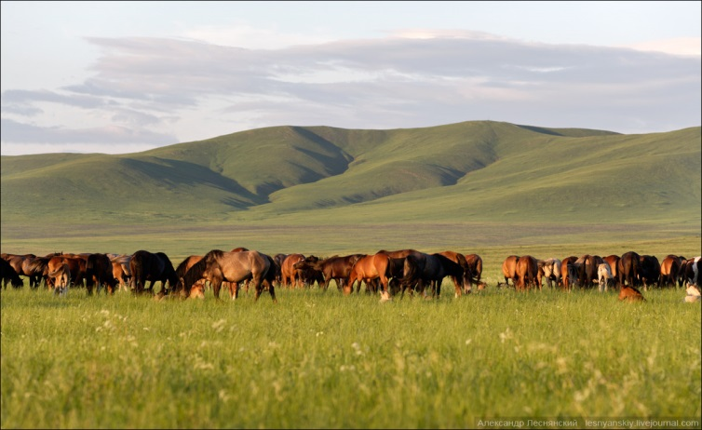
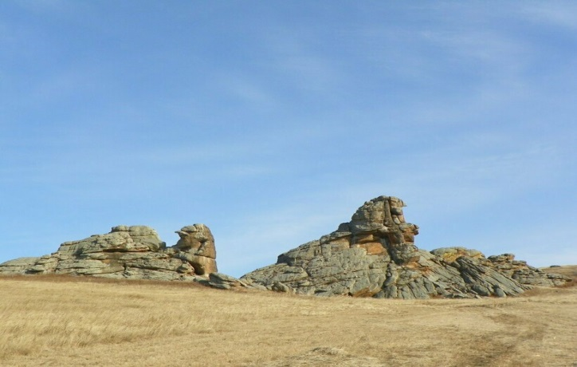
Туризм
Агинский район имеет значительный потенциал для развития туристической сферы.
Район может позиционировать себя как место паломнического и краеведческого туризма, представляет собой единение природных ресурсов и разнообразного культурно-исторического наследия. Можно посетить государственные природные заказники «Агинская степь», «Аргалейский» и многочисленные памятники природы
Юг территории является священным местом для агинских бурят и связан с именами-легендами: княжны Бальжин- предводительницы восьми агинских родов, Бабжа Барас-Батора- знаменитого богатыря- защитника земель. Местность «Дэлюн Болдог» считается местом рождения Чингисхана

Slide 19
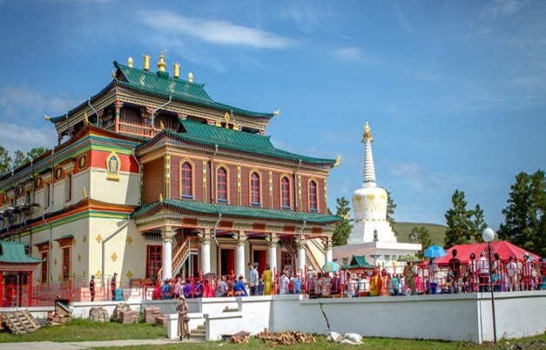
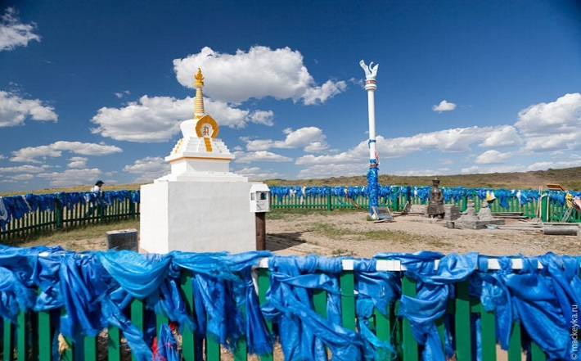
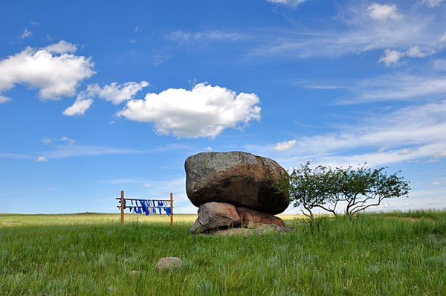
Туризм
Агинский дацан — объект культурного наследия федерального значения, расположен в селе Амитхаша, пользуется большим интересом среди туристов. Также является одним из самых почитаемыми дацанов в России. Комплекс Агинского дацана - живая страница архитектурного творчества бурятского народа
Эхэ шулуун» — это каменное изваяние, напоминающее женскую фигуру, найденное на территории озера Ножий, олицетворяет материнское начало.
Чаша Чингисхана — памятник природы, археологии, буддистской культуры и представляет собой огромный гранитный камень в форме чаши

Slide 20
Гостиница «Алтан-Сэргэ» предлагает туристам разместиться в комфортабельных номерах
Туризм

Slide 21
Туризм
На турбазе «Приононье» в живописном месте на берегу реки Онон проводится фестиваль-соревнование по национальному троеборью «Бабжын наадан».
Участники соревнуются в трёх национальных видах спорта: бурятской борьбе, стрельбе из лука и конных скачках.
Турбаза «Кочевник» ежегодно проводит гастрофестиваль «Агинская баранина на камнях- Хорхог», ставший «брендом» Агинского округа.

Slide 22
Демография, трудовые ресурсы
Показатели
 | Ед. изм. | 2024
Численность постоянного населения, в т.ч.: | чел. | 15564
городского | чел. | 4890
сельского | чел. | 10674
женщины | чел. | 8092
мужчины | чел. | 7472
Численность населения моложе трудоспособного возраста | чел. | 4040
Численность населения трудоспособного возраста | чел. | 8595
Численность населения старше трудоспособного возраста | чел. | 2929
Количество родившихся | чел. | 164
Количество умерших | чел. | 195
Естественный прирост населения | чел. | -31
Среднесписочная численность работников организаций, не относящихся к субъектам малого предпринимательства | чел. | 1798
Численность безработных, зарегистрированных в ЦЗН | чел. | 59
Численность детей дошкольного возраста | чел. | 1306

Slide 23
Налоговый потенциал
Доходная часть бюджета в 2024 году - 2030,9 млн. рублей, из них собственные доходы – 234,8 млн. рублей, безвозмездные поступления из федерального и краевого бюджетов – 1796,1 млн. рублей.

Slide 24
Территория опережающего развития
Земельные участки, отнесенные к ТОР согласно Постановления Правительства Российской Федерации от 31.07.2019 года №988 «О создании территории опережающего развития «Забайкалье». ООО «Агинский мясокомбинат» с 2022 года является резидентом ТОР
Кадастровый номер | Площадь, кв.м. | Кадастровая стоимость, тыс. руб. | Категория земель | Собственник ЗУ
80:01:080101:30 | 7648,34 | 3 689,253 | Земли населенных пунктов. Вид разрешенного использования: для размещения производственного здания | Земельный участок поставлен на государственный кадастровый учет и находится в муниципальной собственности ГП «Новоорловск».
80:01:100102:249 | 38169 | 229 | Земли промышленности, энергетики, транспорта, связи, радиовещания, телевидения, информатики, земли для обеспечения космической деятельности, земли обороны, безопасности и земли иного специального назначения | Земельный участок поставлен на государственный кадастровый учет, находится в муниципальной собственности МР «Агинский район». Расположен в местности Хара-Челотуй.
80:01:180108:154 | 75455,0 | 12148 | Земли населенных пунктов. Вид разрешенного использования: для размещения производственного здания | Земельный участок поставлен на государственный кадастровый учет, находится в муниципальной собственности МР «Агинский район»..
80:01:180108:155 | 43820,0 | 7274 | Земли населенных пунктов. Вид разрешенного использования: для размещения производственного здания | Земельный участок предоставлен в аренду ООО «Агинский мясокомбинат»
80:01:130202:52 | 11650000 | 7339 | Земли сельхоз назначения | Земельный участок поставлен на государственный кадастровый учет, находится в муниципальной собственности МР «Агинский район»..
80:01:180143:1227 | 7772,0 | 4095 | Земли населенных пунктов. Вид разрешенного использования: для размещения производственного здания | Земельный участок поставлен на государственный кадастровый учет, находится в муниципальной собственности МР «Агинский район»
80:01:180143:1226 | 2144,0 | 1330 | Земли населенных пунктов. Вид разрешенного использования: для размещения производственного здания | Земельный участок поставлен на государственный кадастровый учет, находится в муниципальной собственности МР «Агинский район»

Slide 25
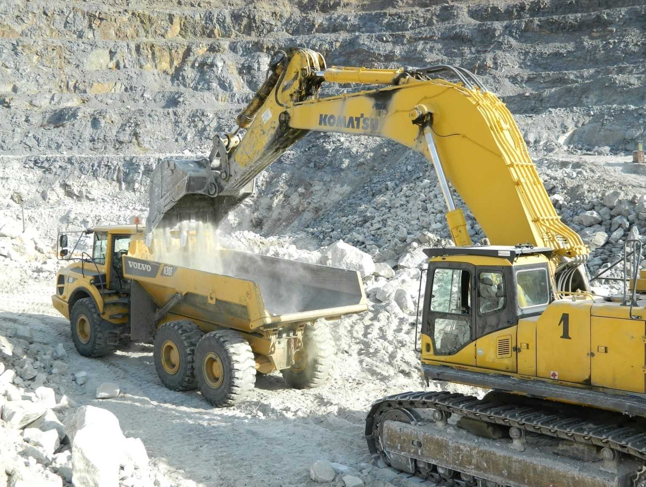
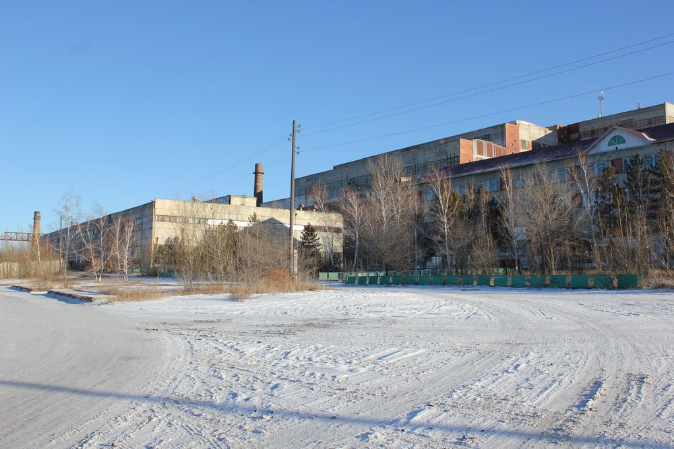
Основное промышленное предприятие - АО «Новоорловский горно-обогатительный комбинат» осуществляет добычу и переработку вольфрамовой руды Спокойнинского месторождения, получая продукцию в виде вольфрамит-гюбнеритового (твердосплавного) концентрата. Компания также имеет лицензию на разработку открытым способом на тантал и литий запасов Орловского редкометалльного месторождения.

Slide 26
Производство продукции на душу населения

Slide 27
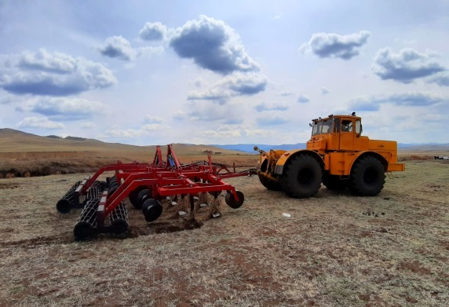
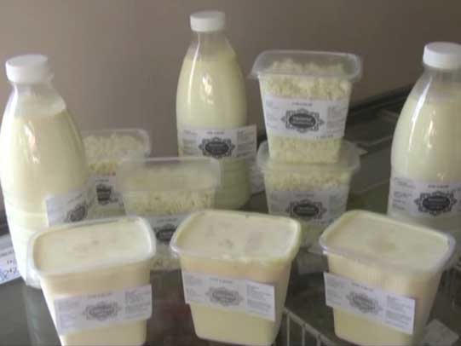
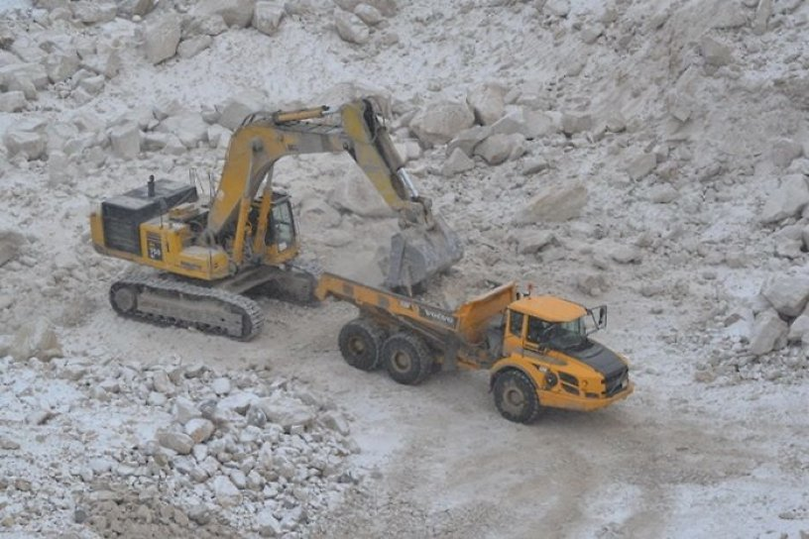
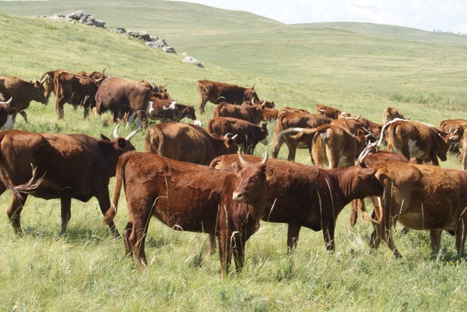
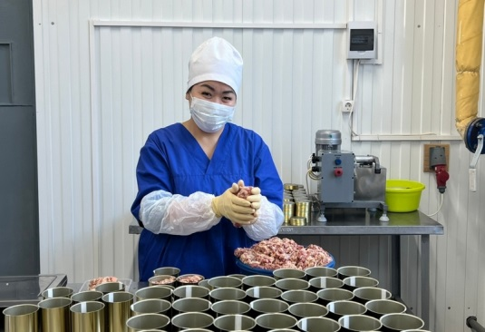
Системообразующие предприятия
№ | Наименование организации | Вид деятельности | Местонахождение организации
1. | АО «Новоорловский ГОК» | Добыча и переработка вольфрамовой руды | пгт. Новоорловск Тел. 83022217599
2. | ООО «Агинский мясокомбинат» | Переработка и консервирование мяса и мясной продукции | Тел. 8(950)387-87-87
4. | СПК «Сэсэг» | Производство молока (кроме сырого) и молочной продукции, переработка и консервирование мяса, выращивание прочих однолетних культур и т.д. | с. Южный Аргалей Тел. 89167176479
5. | СПК «Кункур» | Сельскохозяйственное производство | с. Кункур Тел. 8(30239)- 47-108
6. | Агрокооператив «Будалан» | Сельскохозяйственное производство | с. Будалан Тел. 8(30239) 42-131

Slide 28
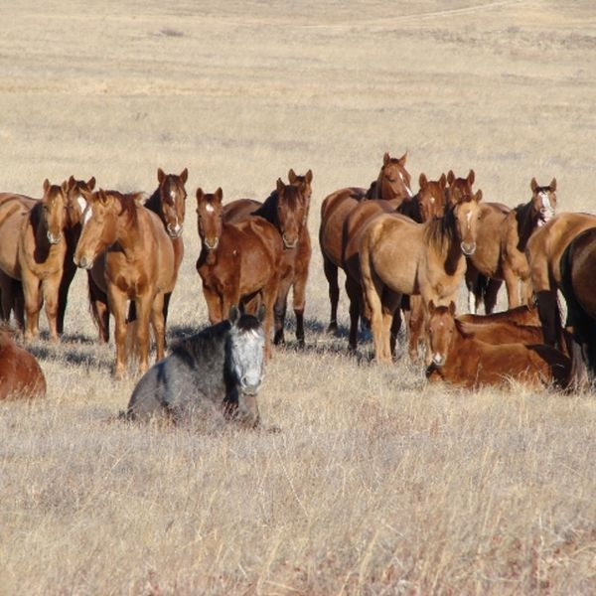
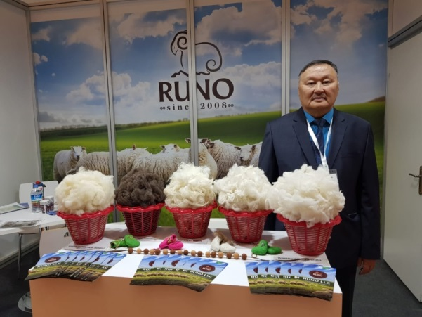
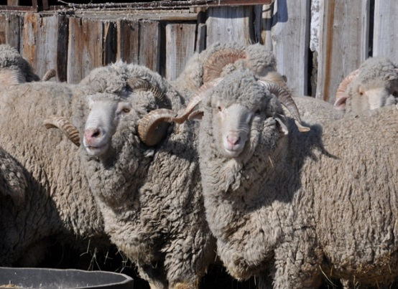
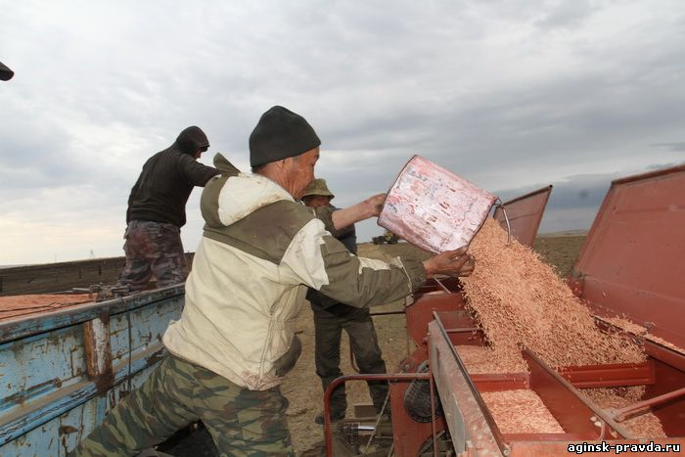
Системообразующие предприятия
№ | Наименование организации | Вид деятельности | Местонахождение организации
7. | Агрокооператив «Урда-Ага» | Сельскохозяйственное производство | с. Урда-Ага Тел. 8(30239)48-116
8. | Агрокооператив «Хойто-Ага» | Сельскохозяйственное производство | с. Хойто-Ага Тел. 8(30239)49-444
9. | Агрокооператив «Цокто-Хангил» | Сельскохозяйственное производство | с. Цокто-Хангил Тел.8(30239)33-122
10. | СПК «Племзавод им. Калинина» | Сельскохозяйственное производство | с.Южный Аргалей Тел. 8(30239)44-137
12. | ООО «Руно» | Переработка шерсти | пгт. Агинское, ул. Базара Ринчино, 84

Slide 29
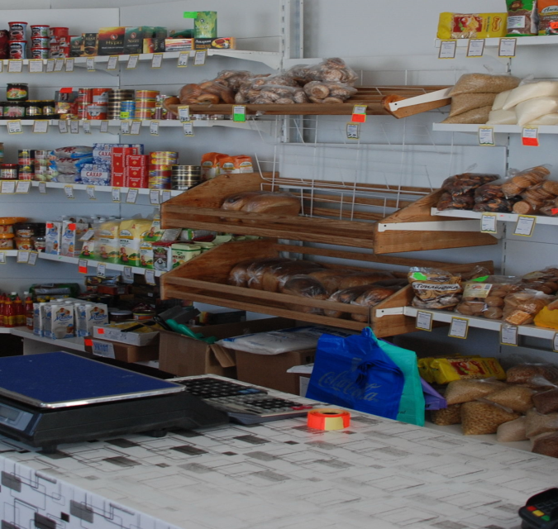
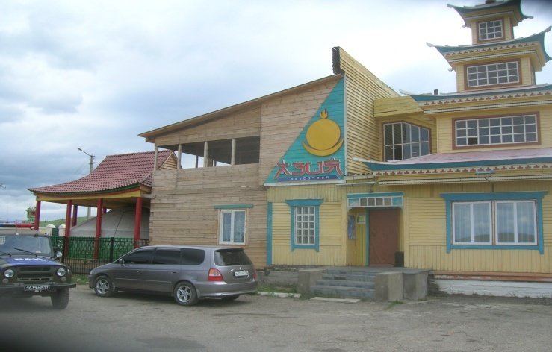
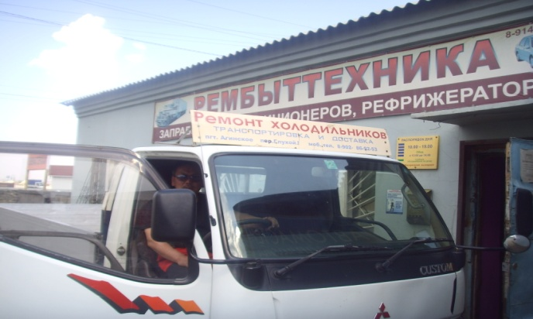
В реестре потребительского рынка зарегистрировано :
67 магазинов розничной торговли
7 пунктов общественного питания
10 пунктов бытового обслуживания
Торговля и потребительский рынок

Slide 30
Малый и средний бизнес
В едином реестре субъектов малого и среднего предпринимательства (СМП) - 416 индивидуальных предпринимателей и 52 малых предприятия (по состоянию на 21.02.2025 г.)

Slide 31
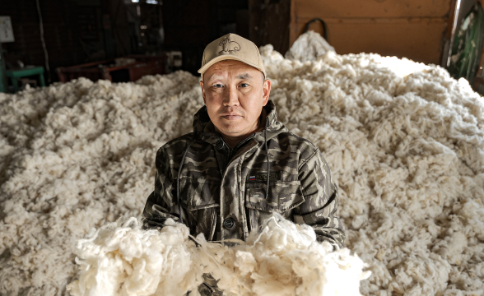
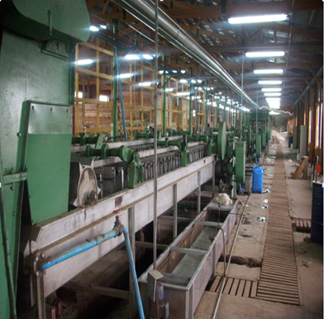
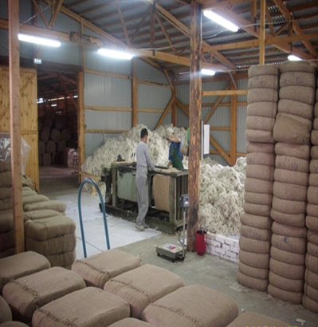
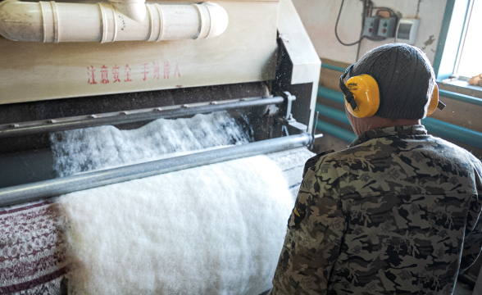
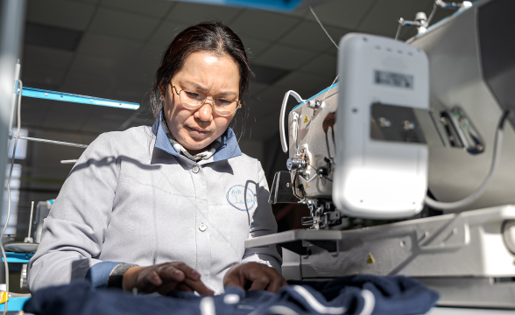
Инвестиционный проект
«Расширение производства ООО «Руно». Создание комплекса технологических предприятий по глубокой переработке кожевенно-мехового сырья».
Объем инвестиций – 107 млн. руб. Создание рабочих мест - 37
Срок окупаемости – 26 месяцев

Slide 32
Инвестиционный проект ООО «Руно»
Отрасль | Перерабатывающая промышленность
Место реализации проекта/адрес | Агинский район, п. Агинское
Организатор/инициатор проекта | ООО «РУНО»
Почтовый адрес, телефон, факс, e-mail | 687000, Забайкальский край, Агинский район, п.Агинское, Почтамп, а/я 39 Тел. (830239)34655, факс (830239)34655 e-mail: runo_aginskoe@mail.ru
Цель проекта | Создание комплекса технологических предприятий по глубокой переработке кожевенно-мехового сырья.
Описание проекта | Комплекс технологических предприятий будет перерабатывать местное кожевенно-меховое сырье и производить продукцию для производителей меховой одежды и обуви. Суммарный объем производства составит 4952 тыс. кв.дм в квартал. Предприятие планирует перерабатывать 150 овчин и 200 шкур КРС ежедневно, что позволит организовать закуп шкур у местных сельхозпроизводителей.
Объем инвестиций | 125 млн. руб: прямые инвестиционные затраты – 115 млн. 470 тыс. руб., оборотные средства – 9 млн. 530 тыс. руб.
Степень готовности и экспертиза проекта | Социально значимый проект. Подобных предприятий по переработке шкур в настоящее время в Забайкалье нет.
Наличие бизнес-плана или ТЭО | Имеется бизнес-план
Способ привлечения инвестиций | Заемные средства
Число создаваемых рабочих мест | Предполагается создать постоянные рабочие места до 37 единиц
Срок окупаемости | 26 месяцев
Срок реализации проекта | 2025-2030
Наличие земельного участка для реализации инвестиционного проекта | Земля в долгосрочной аренде (сельскохозяйственные частные паи уроженцев с. Челутай)
Наличие инженерной инфраструктуры или наличие возможности подключения к сетям водо-, энерго- и теплоснабжения; наличие технической возможности подключения к телефонной связи и т.д. | Имеются: водозаборные сооружения, подведено электричество, технические возможности подключения к телефонной связи
Поддержка органами местного самоуправления реализации проекта

Slide 33
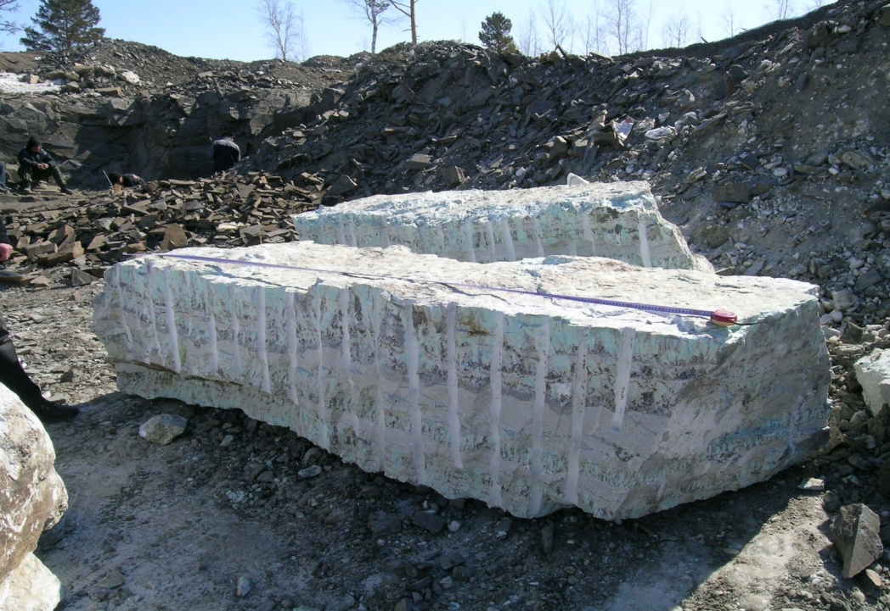
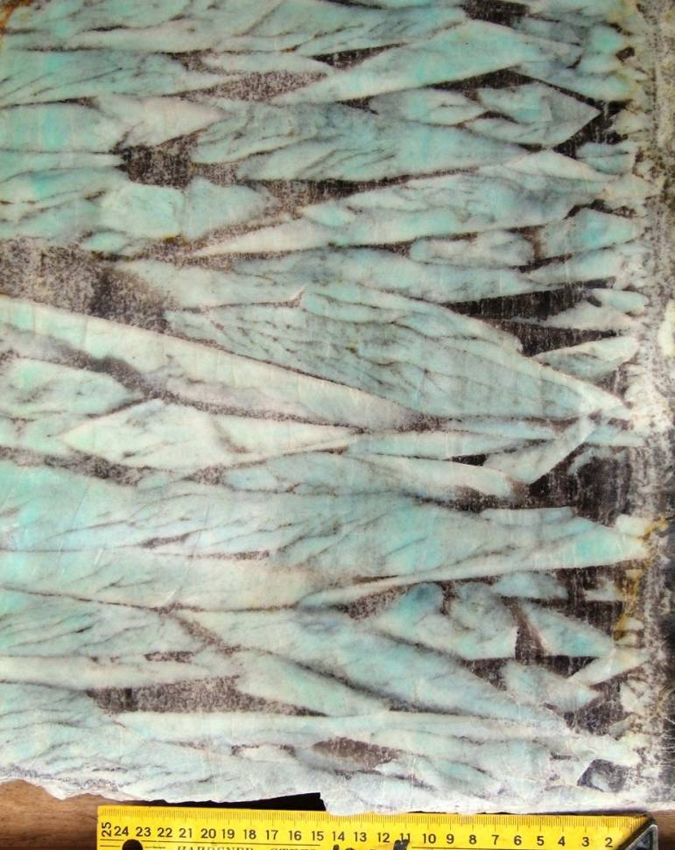
Инвестиционный проект
«Организация промышленного производства блочного облицовочного камня на базе Южно-Челотуйского месторождения белых гранитов и высокодекоративных амазонитовых пегматитов»
Объем инвестиций – 70 млн. руб.
Создание рабочих мест - 67
Срок окупаемости – 38 месяцев

Slide 34
Инвестиционный проект
Организация промышленной разработки Южно-Челотуйского месторождения гранитов и амазонитовых пегматитов (Центральное Забайкалье) на блочный облицовочный камень
Отрасль | добывающая промышленность
Место реализации проекта | Забайкальский край, Агинский район, п. Новоорловск
инициатор проекта | ООО «Голубой гранит», директор Тупяков Александр Владимирович
Почтовый адрес, телефон, факс, e-mail | 687000 Забайкальский край, Агинский район, п. Новоорловск, дом 9 тел 5-10-37, e-mail: topazchita@mail.ru, www.chitakamen.ru
Цель проекта | Организация промышленного производства блочного облицовочного камня на базе Южно-Челотуйского месторождения белых гранитов и высоко декоративных амазонитовых пегматитов. Создание новых рабочих мест
Описание проекта | необходимо осуществить перепрофилирование имеющегося опытного карьера в полноценный карьер по добыче блочного камня. Ключевым моментом перепрофилирования является обеспечение карьера современным производительным комплексом горной техники и оборудования.
Степень готовности и экспертиза проекта | Предприятие имеет лицензию на геологическое изучение и разработку Южно Челотуйского месторождения гранитов. В пределах месторождения имеется производственная база, специализированная техника, цех по опытной распиловке блочной продукции
Наличие экспертизы проекта | имеется
Наличие бизнес-плана | Имеется
Объем инвестиций | Итого требуется 100 млн. руб.
Способ привлечения инвестиций | Собственные- 30 млн. рублей, заемные средства- 70
Срок окупаемости | 2 года
Число создаваемых рабочих мест | 30 рабочих мест
Срок реализации проекта | 2024-2030 годы
Инвестор | Не определен

Slide 35
Контактная информация
Администрация муниципального образования «Агинский район»
Почтовый адрес: 687000, Забайкальский край, Агинский район, пгт. Агинское ул. Базара Ринчино, 84 e-mail: aginskmr@mail.ru Официальный сайт: www.aginsk.75.ru
Глава муниципального района «Агинский район» | Бабужапов Насак Валерьевич | 8 (3022)21-78-50
Первый заместитель главы муниципального района, инвестиционный уполномоченный | Арсаланов Баир Батомункуевич | 8(3022)21-76-50
Заместитель главы по территориальному развитию | Цыренов Чингис Батомункуевич | 8(30239)3-46-52
Заместитель главы по сельскому хозяйству | Намжилов Владимир Нанзатович | 8 (3022)21-78-50
Начальник управления экономики, имущества и проектной деятельности | Ринчинова Билигма Цыбикжаповна | 8 (3022)21-78-50
Заместитель начальника управления экономики, имущества и проектной деятельности | Лхасаранова Зельда Филипповна | 8 (3022)21-78-50

